Slide 1

Khóa đào tạo Lập trình Web sử dụng PHP
Học viện Công nghệ thông tin HanU

Slide 2
Day 37+38: Framework Yii
Practice 6
Practice 7

Slide 3
Giới thiệu về Yii
Yii = Yes it is
Là framework mới, được phát triển từ
Chính vì là sản phẩm mới nên đã có rất nhiều cải tiến trong các công việc phức tạp như: tối ưu hóa hệ thống, hỗ trợ test, đơn giản hóa việc bảo mật hệ thống
Có cấu trúc mới lạ, đặc biệt
Hỗ trợ Web 2.0 mạnh mẽ với nhiều thư viện bên trong
Hoàn toàn phát triển theo mô hình OOP
Tuy định hướng và thúc đẩy người dùng theo MVC pattern, tuy nhiên trong nội tại Yii vẫn có những kiến trúc không theo pattern: anti-pattern

Slide 4
Một vài framework khác
Laravel: dễ sử dụng, dễ học, có cộng đồng chia sẻ lớn
Phalcon: xử lý rất nhanh, C-based
Symfony: đầy đủ các tính năng mạnh mẽ, có cấu trúc chặt chẽ nhưng là một framework lớn phù hợp với các dự án lớn
CodeIgniter: được phát triển từ sớm, ít rối rắm và dễ sử dụng

Slide 5
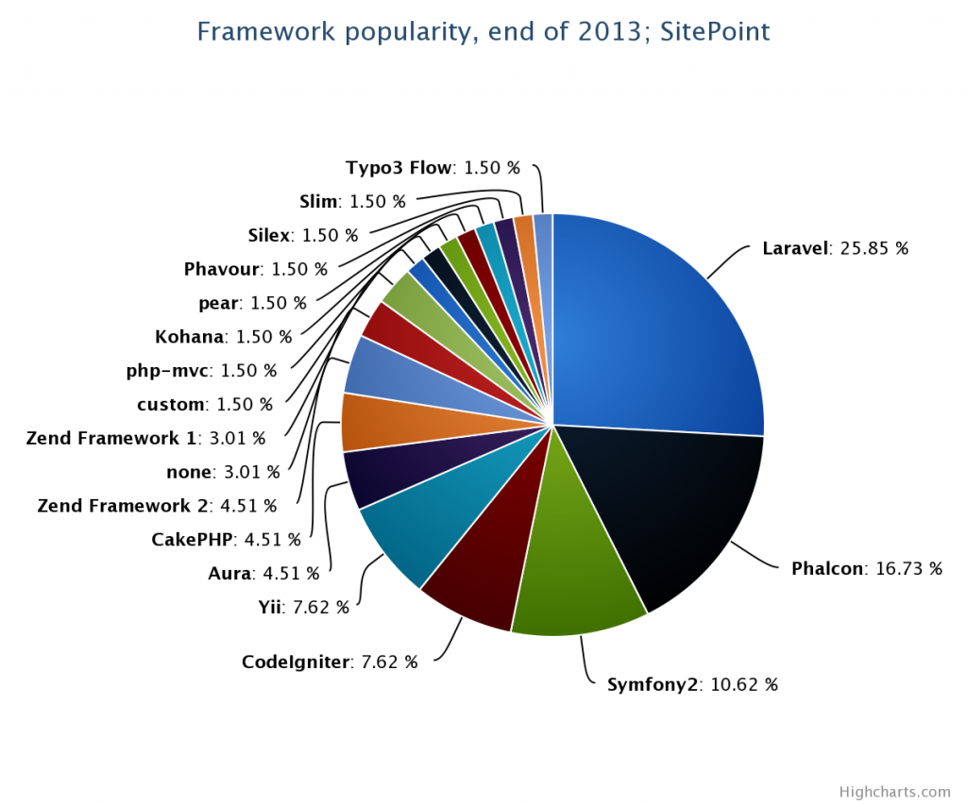
Thống kê một vài PHP framework

Slide 6
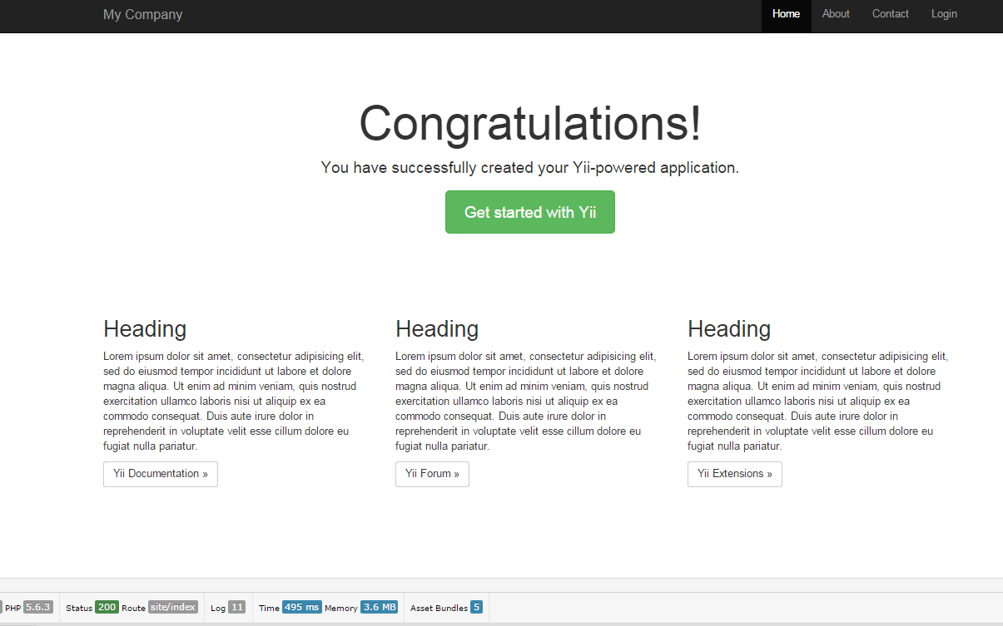
Cài đặt Yii
Copy file cần thiết từ http://www.yiiframework.com/
Cấu hình để chạy Yii

Slide 7
Practice 1
Sao lưu trang Main + About
Thay đổi tiêu đề trang About: “Gioi thieu ve tac gia”
Thay đổi nội dung trang About về bản thân coder
Bỏ đi Navigation bar ở trên title “Gioi thieu ve tac gia” trong phần body
Bỏ đi link tới file About

Slide 8
Practice 2
Thêm vào menu mới: Project
Tạo giao diện hiển thị một vài thông tin của giao diện này

Slide 9
Practice 3
Đọc hiểu tác dụng của các thư mục trong ví dụ Basic
Đọc hiểu sự liên kết code của toàn bộ ví dụ

Slide 10
Practice 4
Trong menu mới Project, khi khởi tạo thì mặc định của Project là một giá trị
Hiển thị trong giao diện Project giá trị khởi tạo đó và ảnh của dự án (ảnh ngẫu nhiên)
Gọi trực tiếp URL trang hiển thị Project và truyền vào một tên project khác với giá trị mặc định và xem hiển thị mới

Slide 11
Practice 5
Thêm menu Feedback
Trong menu Feedback hiển thị form nhập liệu gồm các thông tin sau:
Email
Tiêu đề góp ý
Nội dung góp ý
Nút gửi đi góp ý
Sau khi submit hiển thị sang giao diện confirm hiển thị các nội dung đã nhập và có link để quay về trang Feedback, có link để ghi vào CSDL

Slide 12
Practice 6
Đổi hiển thị tiêu đề các ô nhập sang diễn giải thân thiện hơn
Hiển thị dòng mô tả (hint) ở dưới để diễn giải về ô nhập
Đổi các thông báo lỗi required, email format cho 2 trường trong form Feedbak (email, title) sang tiếng Việt

Slide 13
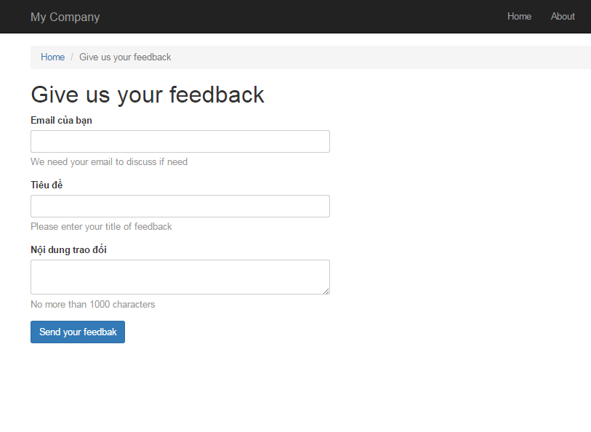

Slide 14
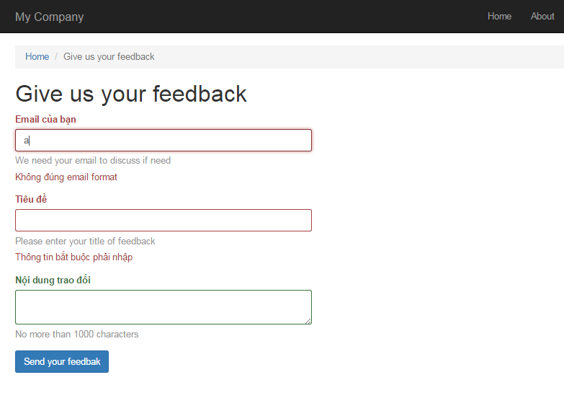

Slide 15
Practice 7
Tìm cách chuyển link menu Project về trạng thái không kết nối tới đâu để gây lỗi 404
Thay đổi thông báo lỗi khi hiển thị lỗi 404 sang tiếng Việt sử dụng một vài thông báo lỗi sáng tạo
Sửa thông báo cho các lỗi khác sang tiếng Việt

Slide 16
Practice 8
Cài đặt PhpStorm từ máy Gv
Tìm hiểu và làm quen với editor mới

Slide 17
Practice 9
Sau khi login thành công thì cần hiển thị giao diện khác
Tại giao diện mới hiển thị trò chơi Chiếc nón kỳ diệu, có giao diện tương tự như trò Hangman, tuy nhiên có cải tiến là hiển thị gợi ý câu trả lời http://www.yiiframework.com/demos/hangman/
Cải tiến giao diện so với ví dụ trên
Cần đưa vào ít nhất 5 câu hỏi và mỗi lần xuất hiện chọn ngẫu nhiên 1 câu hỏi

